Slide 4
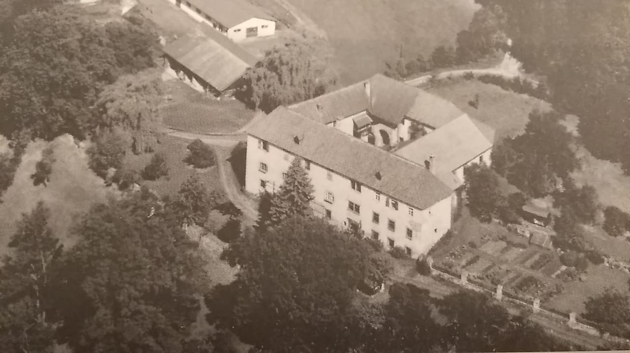
Castelo Pichlhofen

Slide 7
 Sempre foi muito inteligente – engatihou, leu.

Slide 9
TRABALHO OBRIGATÓRIO

Slide 17
Doutorado - produtividade do solo e nutrição vegetal e animal.
“o solo não é um suporte para adubos, água de irrigação e culturas, mas um organismo vivo, cujo esqueleto é a parte mineral, os órgãos são os micróbios que ali vivem e o sangue é a solução aquosa que circula por ele. Respira como qualquer outro organismo vivo e possui temperatura própria. Necessita tanto das plantas quanto as plantas necessitam dele”.

Slide 18
Documentos em Berlim-Dahlem - abrigos
Tática inglesa:
Bombas explosivas “giravam como broca e penetravam no alvo”. (p/ dentro)
Bombas incendiárias (p/ fora)
Pulverização com fósforo líquido (fósforo branco em contato com o ar entra em combustão). Queimaduras de terceiro grau.

Slide 21
Campo de Concentração em Wolfsberg
Judenburg - 2 dias
Caríntia (campo de passagem) – 3 dias
Wolfsberg – 9 meses, 20 kg perdidos.
Annemarie tinha 26 anos.

Slide 31
Ana trabalha em extensão Universitária atendendo agricultores e agrônomos, faz pesquisa.
Os campos experimentais da Universidade eram só dela.Trabalhava com o laboratório de química do solo, de microbiologia do solo e leciona para a graduação (agrostologia) e pós graduação.

Slide 37
Presença de cientistas renomados:
EUA > Waksman, Pramer, Fiskell, Weber, Winchester
Alemanha > Scheffer, Kickuth, Schlegel, Bussler, Trolldenier, Grossmann, Pauli,
Hirte, Popp
Áustria > Franz
Bélgica > Manil, Bonnier
Canadá > Parkinson
França > Tardieux, Schaeffer Holanda > Van Shreven Inglaterra > Russell
Itália > Florenzano, Balloni, Marcuzzi
Japão > Ishizawa, Tanabe Polônia > Borys
República Tcheca > Vrany, Ambroz

Slide 42
1977 – O grupo pioneiro, os amigos de uma vida

Slide 44
1980

Slide 45
Antes

Slide 50
Ana dá cursos, palestras e seminários no Brasil, América Latina: Argentina, Uruguai, Chile, Paraguai, Bolívia, Colômbia, Equador, Peru, Venezuela, Costa Rica, Nicarágua, Panamá, México, na Espanha, África do Sul e Central, Japão, Tailândia, Filipinas, Nova Zelândia.

Slide 52
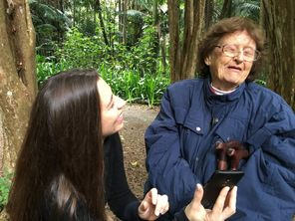
Eu e Ela

Slide 58
Pepino com pulgão e fuligem.
A planta perde energia muito rápido.

Slide 59
2012 – Premiação One World Award

Slide 60
“Sempre estive convencida de que o solo é a base de toda a vida. Uma vez convencida disso, meu trabalho foi direcionado e não me preocupei com o que os outros pensam e falam, segui fazendo aquilo que acredito firmemente.”
“Eu sempre vivi entre as pessoas simples, porque eu gosto mais delas
do que daquelas que querem representar o que não são.”
“Para mim, o mais importante para o futuro, é que todos nós nos dispamos de nossa vaidade, de todo materialismo e de tudo que achamos que nós somos. Não somos ninguém. Somos todos iguais, somos todos irmãos, ninguém é mais e ninguém é menos, cada um tem sua importância no lugar em que se encontra . ”

Slide 62
 https://www.youtube.com/watch?v=5CP0xYOLEcM&t
=3s

Slide 63
“Eu não fiz nada sozinha”.
Ana Primavesi

Slide 64
 Ana Primavesi deve ser conteúdo obrigatório em todas as escolas, assim
como |  | estudamos
Pitágoras |  | e Sócrates,
Marx | e | Lavoisier.
Devemos |  | ensinar as
crianças a não só analisar a natureza, mas a amá-la.

Slide 65
Facebook e Instagram: Ana Maria Primavesi
E-mail: viknabben@uol.com.br

Slide 66
“A natureza, em seus caprichos e mistérios, condensa em pequenas coisas o poder de dirigir as grandes; nas sutis, a potência de dominar as mais grosseiras; nas coisas simples, a capacidade de reger as complexas.”

